Slide 1
i-AUD
모듈 작성 및 사용 가이드
작성 : 기술연구소

Slide 2

목차
Module Editor 활성화 방법
간단한 모듈 작성법
간단한 모듈 사용법
예제 (Grid조회)
예제 (Sub Module Support)

Slide 3
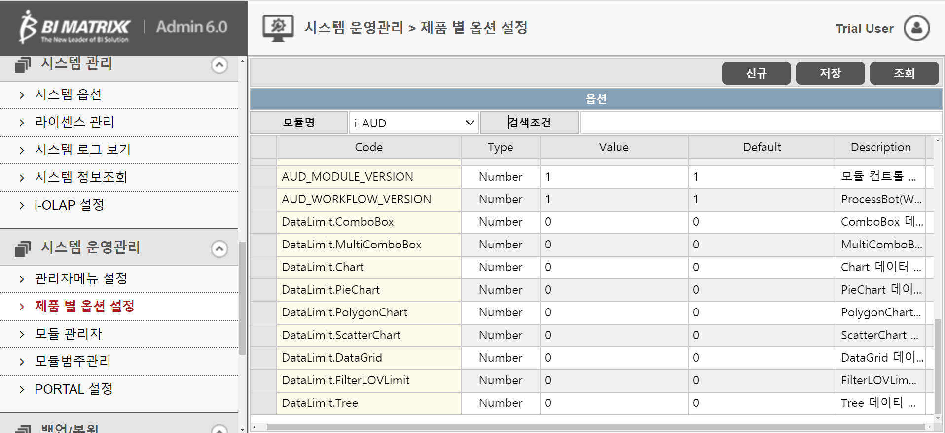
1. Module Editor 활성화 방법
②
③
1. Admin에서 제품 별 옵션 설정 클릭
2. 모듈명 i-AUD 선택
3. AUD_MODULE_VERSION Value
1로 설정
(0으로 적용 할 경우 비활성화)
①
관리자 화면

Slide 4
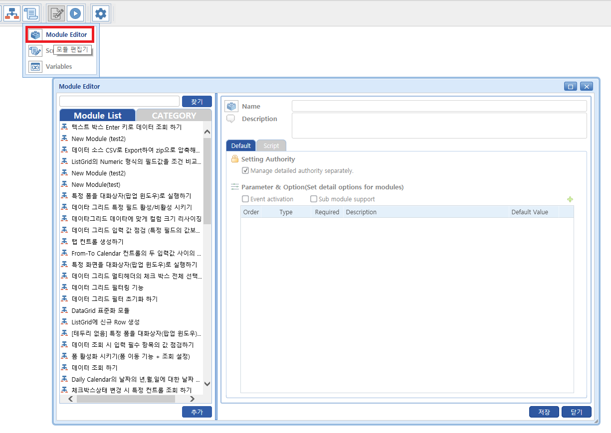
2. 간단한 모듈 작성법
①
1. Module Editor를 클릭하여 모듈관리 팝업 화면 오픈
2. ‘추가’버튼을 눌러 모듈을 추가할 수 있는 화면으로 이동
②
Module Editor 화면

Slide 5
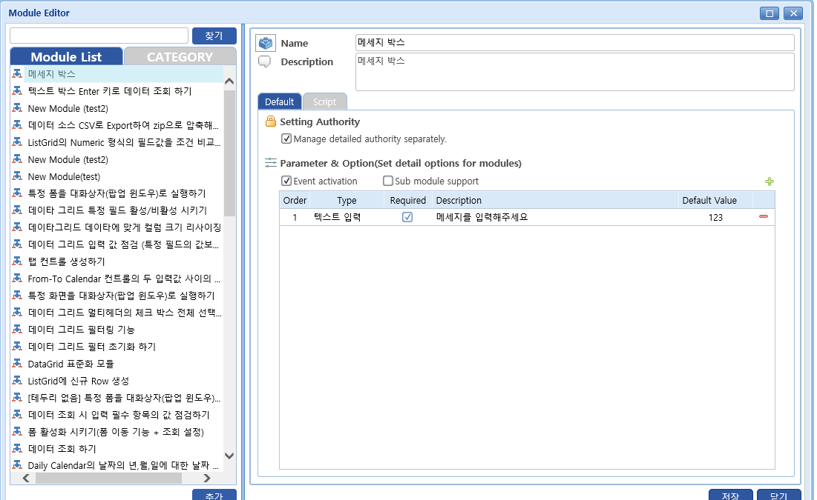
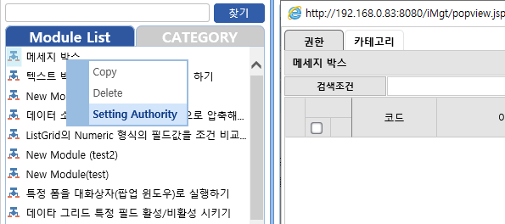
2. 간단한 모듈 작성법
Module Editor로 모듈 작성하기
①
1. 모듈 이름을 입력
2. 작성된 모듈에 대한 상세권한을 설정 (Module List에서 우클릭)
UnCheck 일 경우 모든 사용자에게 보여짐
②
④
권한설정 화면
Module Editor 화면

Slide 6
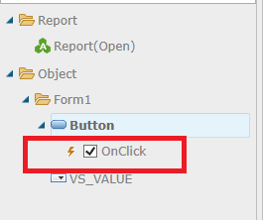
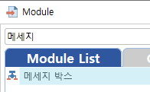
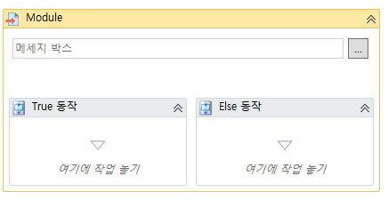
2. 간단한 모듈 작성법
Module Editor로 모듈 작성하기
①
3. 프로세스봇에서 모듈 사용 시의 옵션
– Event Activation
Check할 경우 프로세스봇에서 컨트롤 이벤트에 연결됨
②
③
④
프로세스봇 화면
– Sub module support
Check할 경우, module의 결과값(success/fail)에 따라 분기문 사용 가능
Module Editor 화면
프로세스봇 화면

Slide 7
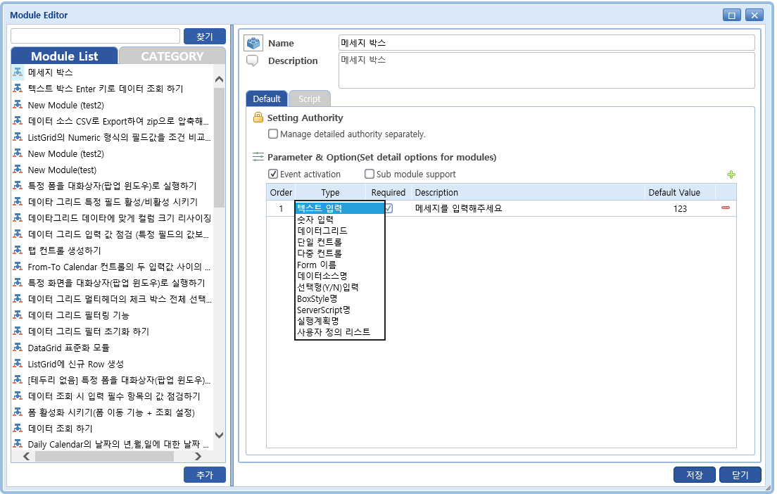
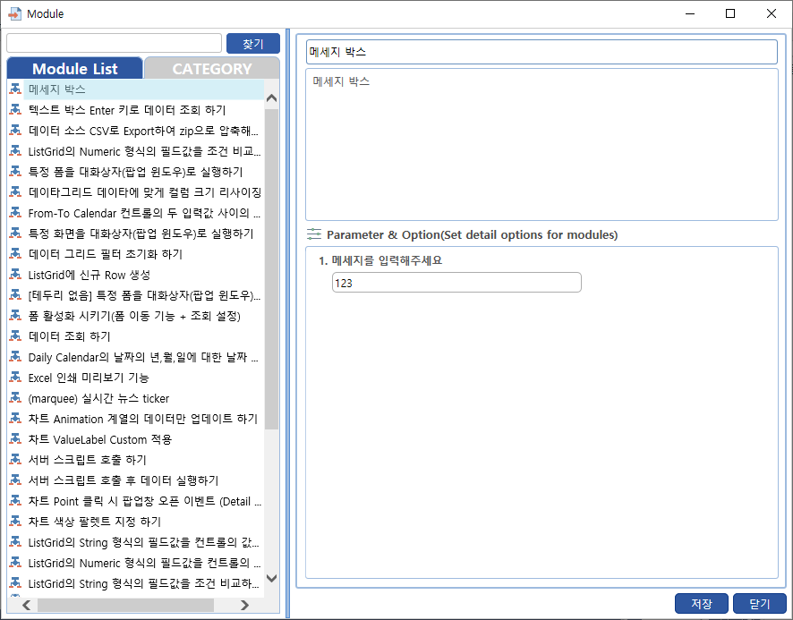
2. 간단한 모듈 작성법
Module Editor로 모듈 작성하기
4. 모듈에서 사용할 파라미터 추가
5. 파라미터 종류(Type), 필수여부(Required), 설명(Description)과 기본값(Default Value)을 설정
④
⑤
Module Editor 화면
프로세스봇 화면

Slide 8
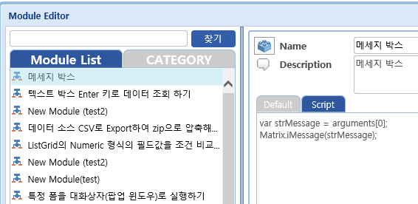
2. 간단한 모듈 작성법
Module Editor로 모듈 작성하기
6. Script 설정
5단계까지 지정한 파라미터는 arguments배열에 저장됨
예를 들어 첫번째 파라미터는 arguments[0]를 참조
마지막으로 저장버튼을 클릭하여 저장
⑥
모듈 스크립트 창에서는
모듈 사용시 입력되는 파라미터를 arguments 배열로 넘겨받을 수 있고 Matrix.getObject, Matrix.doRefresh 등
AUD Script Editor 에 대한 모든 API를 지원합니다.
Script 화면
Default 화면

Slide 9
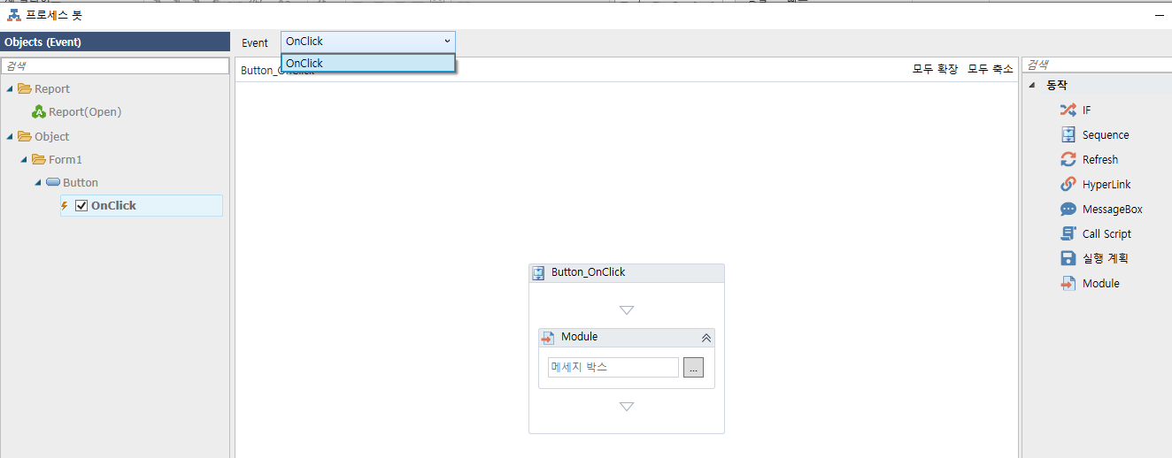
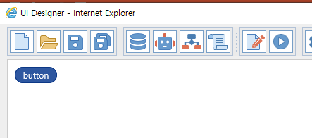
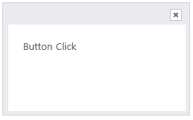

3. 간단한 모듈 사용법
Module Editor로 작성한 모듈 프로세스봇에서 사용하기
①
1. 프로세스봇을 실행
2. 이벤트를 생성할 컨트롤을 선택
3. 선택한 컨트롤의 이벤트를 선택
4. 동작 리스트에서 모듈을 선택 후 Event에 Drag&Drop
5. 모듈선택버튼을 클릭
6. 전 단계에서 만든 모듈(ex.메시지 박스)를 선택, 파라미터를 설정 후, 저장버튼을 클릭
디자이너로 돌아와 버튼을 클릭하면 아래와 같이 메시지 출력
③
②
④
⑤
결과 화면
⑥
Module 화면

Slide 10
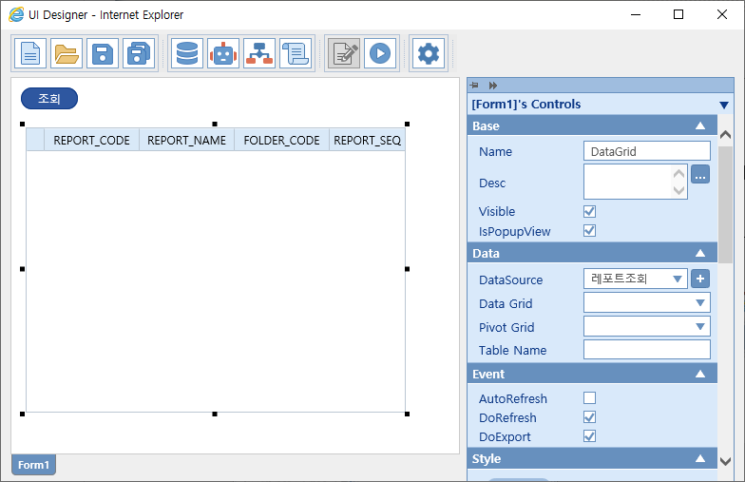
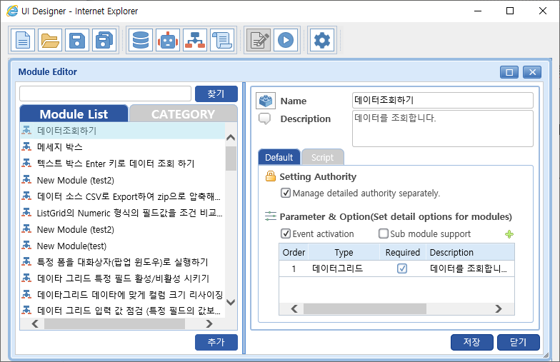
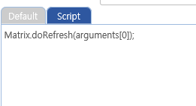
4. 예제 (Grid조회)
버튼 클릭시 Grid에서 조회
레포트 조회 DataSet을 Grid에 연결
그림과 같이 모듈 작성
①
②
Script화면
Module Editor 화면

Slide 11
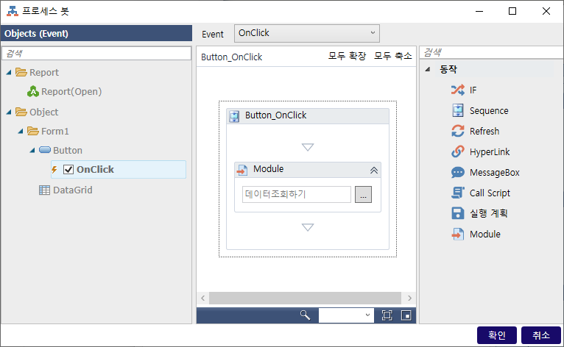
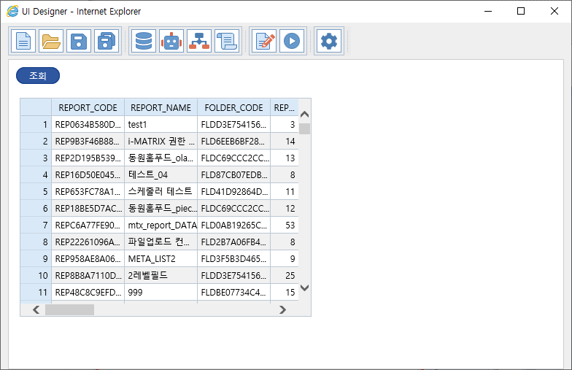
4. 예제 (Grid조회)
버튼 클릭시 Grid에서 조회
3. 프로세스봇을 실행하여 Button – OnClick – 데이터조회하기 설정
디자이너로 돌아와 조회 버튼을 클릭시 Grid에 결과 조회
③
프로세스봇 화면
결과 화면

Slide 12
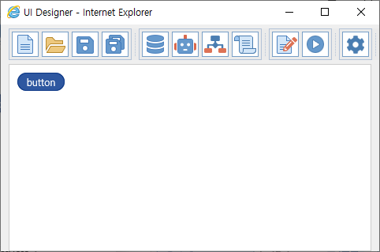
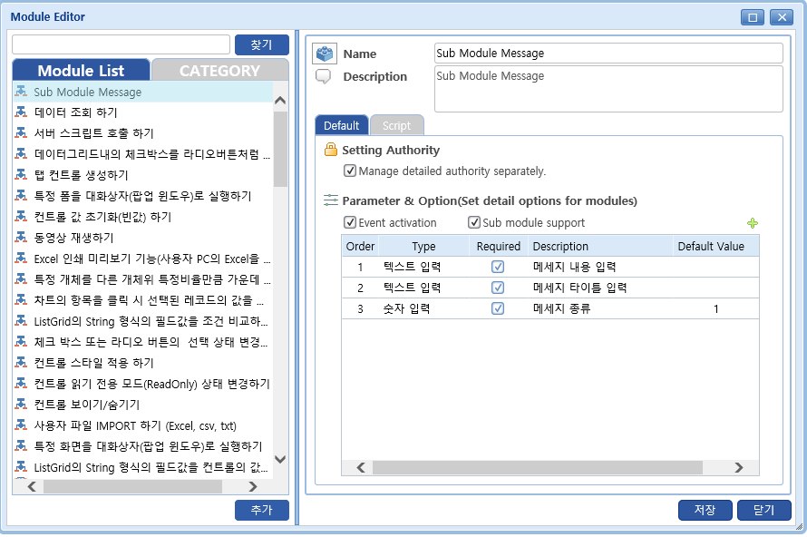
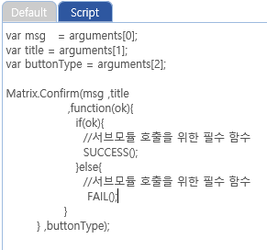
5. 예제 (Sub Module Support – MessageBox)
①
메세지박스를 띄우고 분기하여 결과 보여줌
1. 그림과 같이 버튼을 배치
2. 그림과 같이 Module생성
Event activation Check
Sub module support Check
파라미터 3개 생성
- 메시지 내용
- 메시지 타이틀
- 메시지 종류
3. Script작성
Callback으로 반드시 아래와 같이 코딩 되어야함
실패 : FAIL()
성공 : SUCCESS()
②
③
모듈 생성 화면
Script 화면

Slide 13
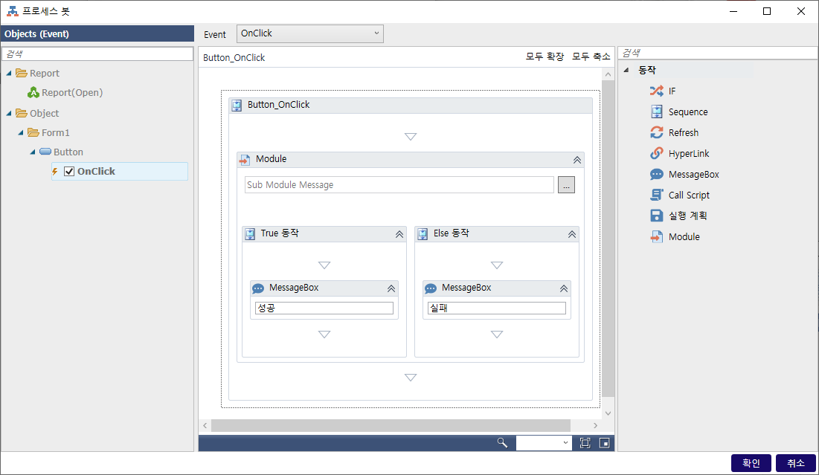
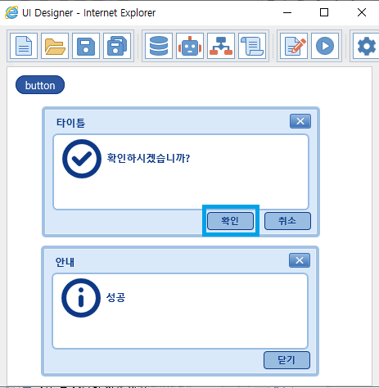
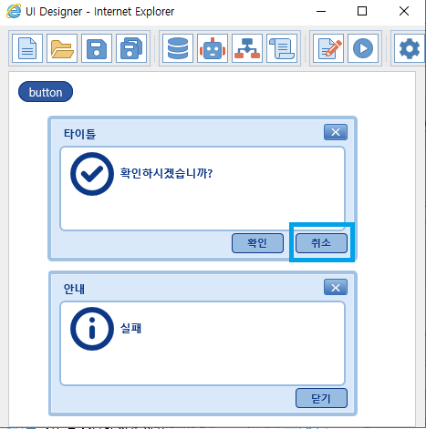
5. 예제 (Sub Module Support – MessageBox)
①
메세지박스를 띄우고 분기하여 결과 보여줌
1. 프로세스봇 실행
2. 모듈 배치
기생성된 ‘Sub Module Message’ 배치
3. MessageBox 배치
True동작 – ‘성공’
Else동작 - ‘실패’
아래 그림과 같이
버튼 클릭시
확인하면 성공 메시지
취소하면 실패 메시지 보여줌
③
②
프로세스봇 화면
규약
결과화면
Module Script 작성시 필수 규약
실패시 FAIL() 호출
성공시 SUCCESS() 호출

Slide 14
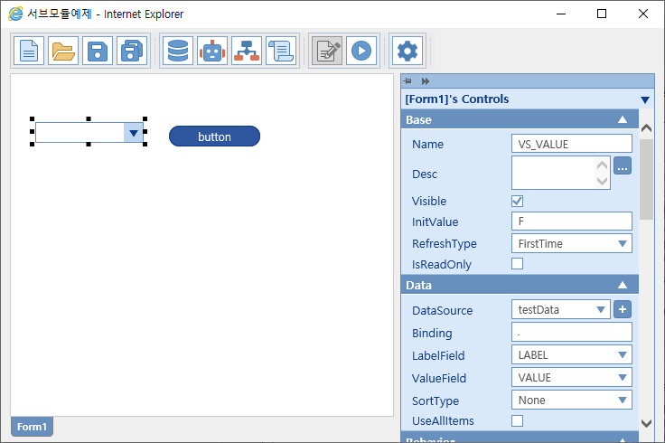
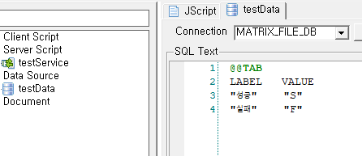
6. 예제 (Sub Module Support – Server Script)
콤보에서 성공을 선택하면 성공 메시지, 실패를 선택하면 실패 메시지 보여주기
1. 그림과 같이 콤보박스와 버튼을 배치
Combox 속성값 설정
Name : VS_VALUE
InitValue : F
DataSource : testData
LabelField : LABEL
ValueField : VALUE
디자이너 화면
testData 내용

Slide 15
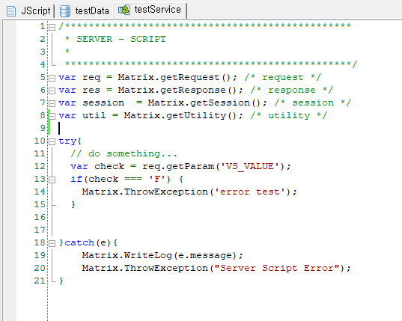
6. 예제 (Sub Module Support – Server Script)
1. 그림과 같이 실패 일 경우 ThrowException을 발생시키는 Server Script 작성
Server Script

Slide 16
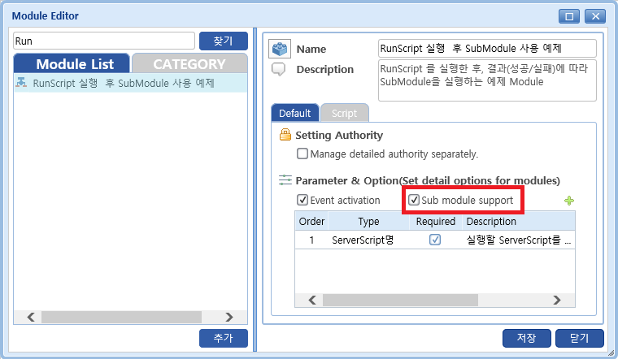
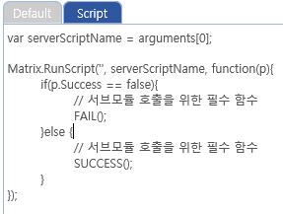
6. 예제 (Sub Module Support – Server Script)
①
1. 그림과 같이 Sub module support 체크하여 Module 생성
Event activation : Check
Sub module support : Check
Type : ServerScript명
2. Script작성
Matrix.RunScript Callback으로 아래와 같이 반드시 코딩되어야함
실패 : FAIL()
성공 : SUCCESS()
②
Script 화면

Slide 17
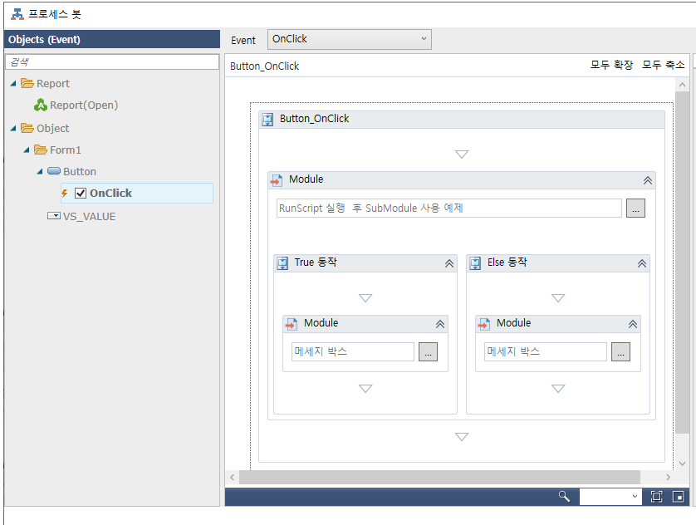
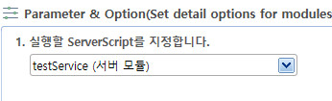
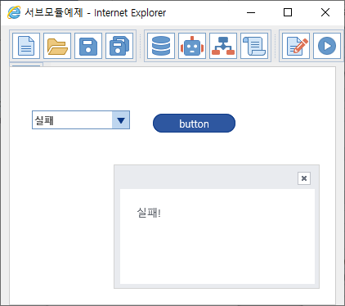
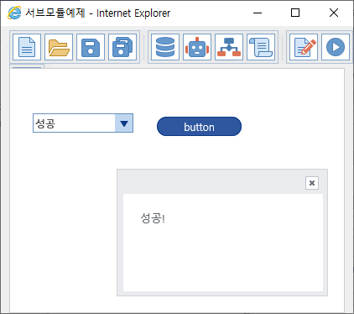

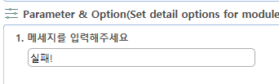
6. 예제 (Sub Module Support – Server Script)
1. Button – OnClick – Module배치
2. True동작에 앞서 만든 모듈(메세지박스) 배치
저장하여 실패 및 성공 버튼 클릭시 아래와 같이 결과 도출
결과 화면
규약
SubModule Script 작성시 필수 규약
실패시 FAIL() 호출
성공시 SUCCESS() 호출

